Slide 1
Arbejdsmarkedet
Arbejdsmarked, løndannelse, arbejdsløshed

Slide 2
Dagens program
1) Arbejdsmarkedet
2) Løndannelse
3) Arbejdsløshed og årsager til arbejdsløshed
4) Opgave

Slide 3
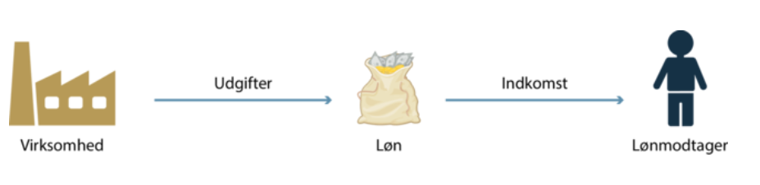
Arbejdsmarkedet
Arbejdsmarkedet er et sted hvor vi tilbringer mange timer (ca. 75.000 hvis man arbejder et helt liv)
Når vi kalder det et marked er det fordi der sker en prisdannelse på en vare: Lønnen
Løn er en udgift for virksomheden, men en indtægt for husholdningen

Slide 4
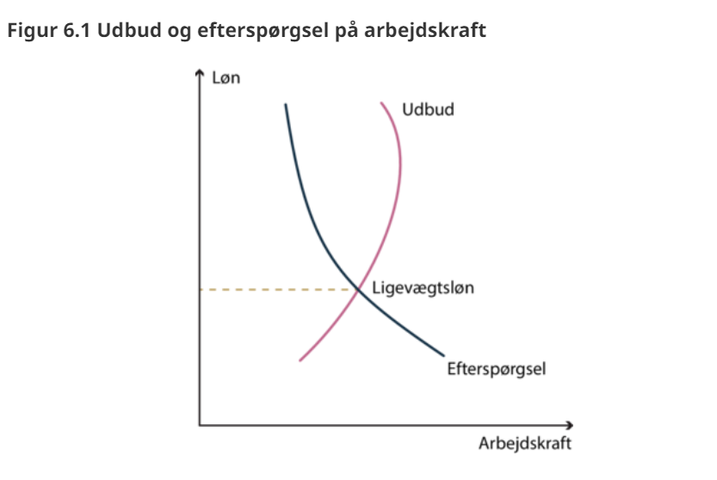
Udbud og efterspørgsel på arbejdsmarkedet
Efterspørgsel: Nu er det virksomhederne der er her. Jo højere løn des mindre efterspørgsel.
Bliver lønnen for høj kan arbejdskraften(I nogle tilfælde) substitueres med en maskine.
En lønstigning øger virksomhedernes omkostninger, hvilket kan betyde, at virksomhederne må hæve prisen på deres produkter og dermed sælger mindre og producere mindre

Slide 5
Udbud og efterspørgsel på arbejdsmarkedet
Udbud: Her er det husholdningerne der nu udgør udbuddet.
Befolkningens størrelse og aldersfordeling
  Helt unge og ældre kan ikke arbejde
Erhvervsfrekvensen
  Nogle vælger ikke at ville arbejde
Arbejdstidens længde
  Hvor meget vil den enkelte arbejde

Slide 6
Hvorfor bukker udbudskurven tilbage?

Slide 7
Udbudskurven
Sammenhæng synes at være, at når lønnen stiger så stiger udbuddet af arbejdskraft.
En person kan enten arbejde eller holde fri. Ved at holde fri går man glip af indkomst, og stiger lønnen går man glip af denne ekstra indkomst, derfor vil man substituere arbejde for fritid. Det er altså substitutionseffekten. Man er villig til at arbejde mere når lønnen stiger.
Men på et tidspunkt har man nok penge og vil nu ønske mere fritid, også udbydes der mindre arbejdskraft. Indkomsteffekten. Nu har man råd til at arbejde mindre.

Slide 8
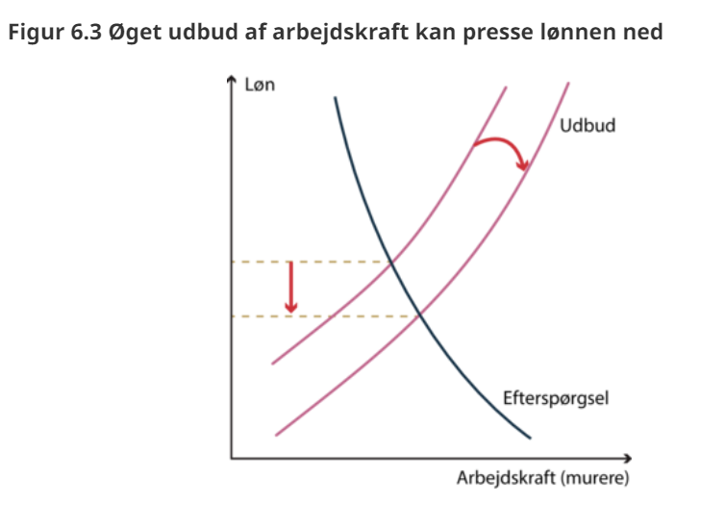
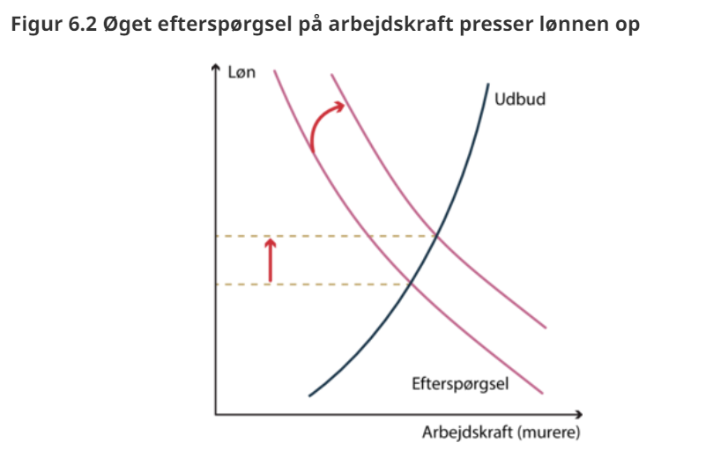
Kurven flytter sig som vi kender det

Slide 9
Arbejdsmarkedet er mange markeder
Arbejdsmarkedet består af mange delmarkeder (Brancher)
  Tømrer, sygeplejersker, lærer, pædagoger, butiksansatte osv.
Derfor udvikler lønnen sig forskelligt i forskellige brancher og der kan være forskellige uligvægte i brancher.
Kender vi nogle brancher hvor der er mangel på arbejdskraft?
Kender vi nogle brancher hvor der er for meget arbejdskraft?

Slide 10
Arbejdsløshed
I Danmark taler vi om fuldbeskæftigelse når ledigheden er under 4%
Ledighed måles ud fra hvem der er med i arbejdsstyrken og ud af dem hvem der ikke har et arbejde
I er ikke med i arbejdsstyrken da I er under uddannelse
Det kan ikke undgås at der er nogle der er ledige i kortere eller længere tid

Slide 11
Årsager til ledighed
Skiftearbejdsløshed
  Folk der er mellem job og er ledig i en kort periode (Uproblematisk)
Hjemsendelsesledighed
  Især i fiskebranchen, hvor arbejdsgiver må fyre medarbejdere i kortere perioder og genansætte dem senere (Uproblematisk)
Sæsonarbejdsløshed
  Bygge og anlægsbranchen har mere ledighed om vinteren. Flere jobs om sommeren som følge af turisme (Uproblematisk)
Konjunkturarbejdsløshed
  Når vi er i en lavkunjunktur (dårlig økonomisk udvikling), den mindre efterspørgsel -> mindre produktion -> flere arbejdsløse (Meget problematisk)
Strukturarbejdsløshed
  Nogle dele af arbejdsmarkedet hvor der er for mange ledige. Kan være geografiske eller faglige. Der er et såkaldt mismatch-problem. Udbud og efterspørgsel på de enkelte delmarkeder passer ikke sammen. (Meget problematisk)

Slide 12
OPgavetid

